Slide 1


Slide 2


Slide 3


Xem Bài giảng Mĩ thuật mẫu tại đây: https://youtu.be/f8CoB6cxvIw

Slide 4

Xem Bài giảng Mĩ thuật mẫu tại đây: https://youtu.be/f8CoB6cxvIw

Slide 5
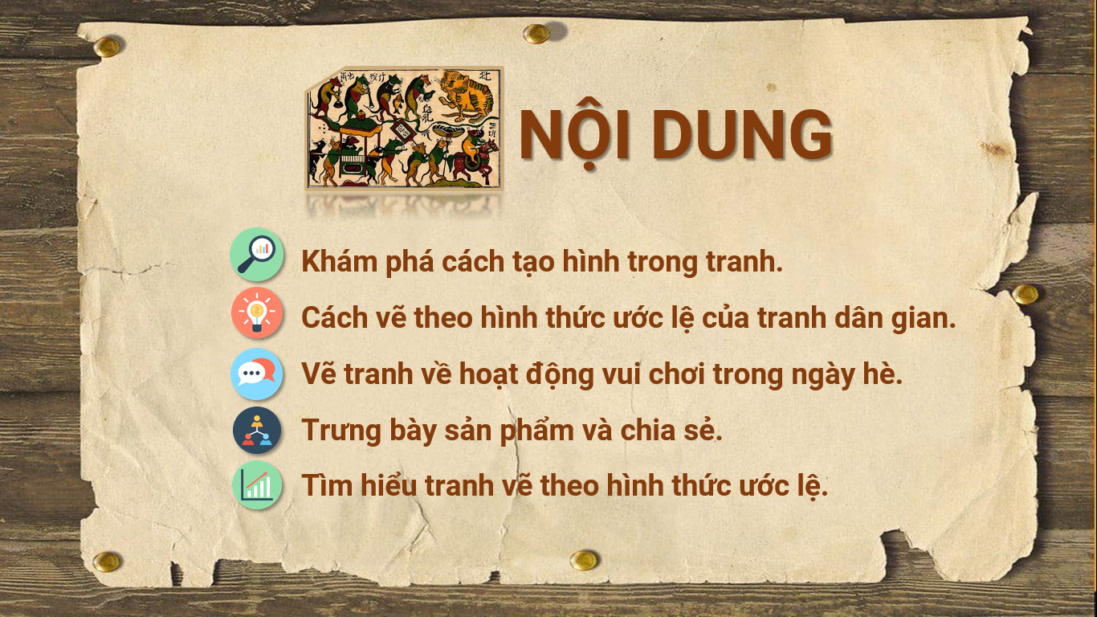

Slide 6
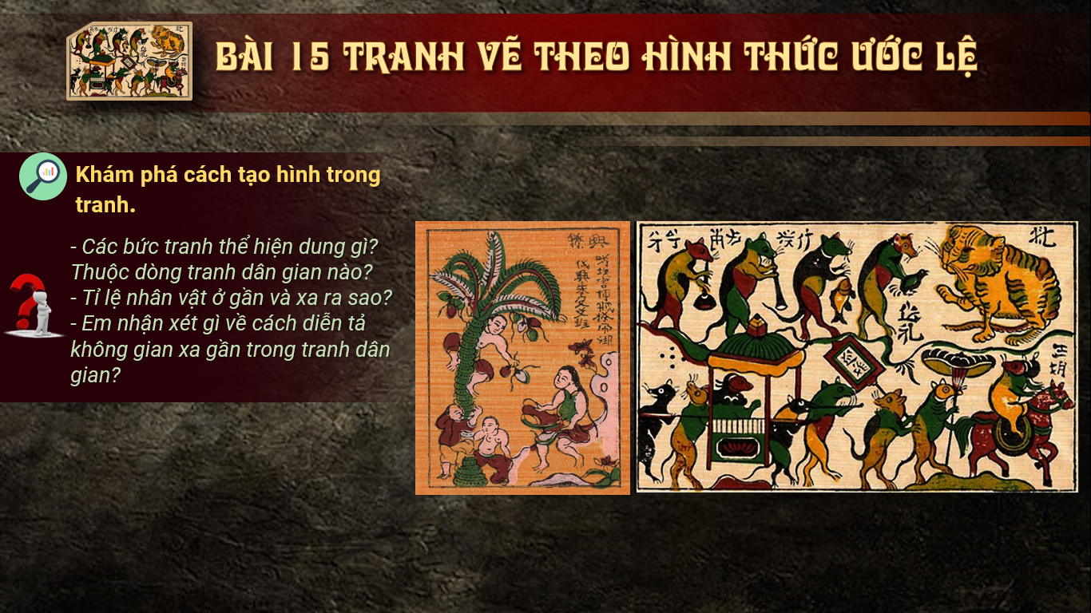
Xem Hình ảnh tại đây:
https://youtu.be/GnsYdkTcHB0

Slide 7

Xem Hình ảnh tại đây:
https://youtu.be/GnsYdkTcHB0

Slide 8


Slide 9
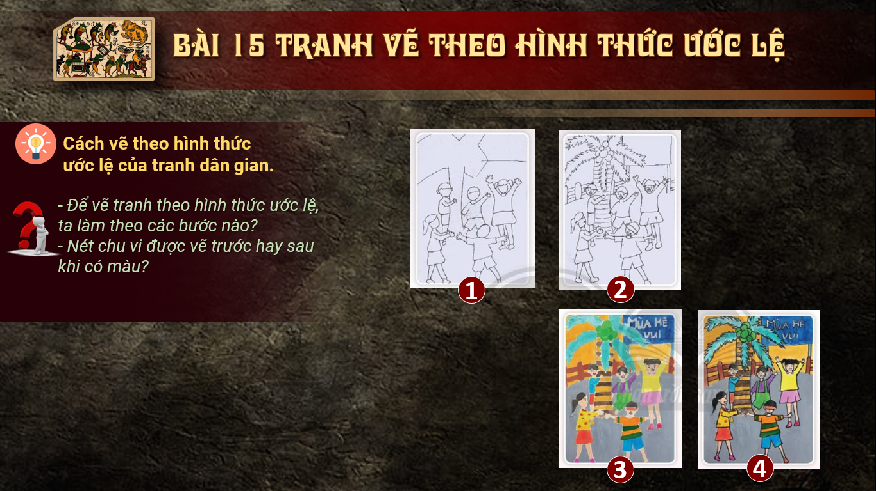
Xem Video cách vẽ tranh Ước lệ tại đây:
https://youtu.be/Dnk8-Bfkvao

Slide 10
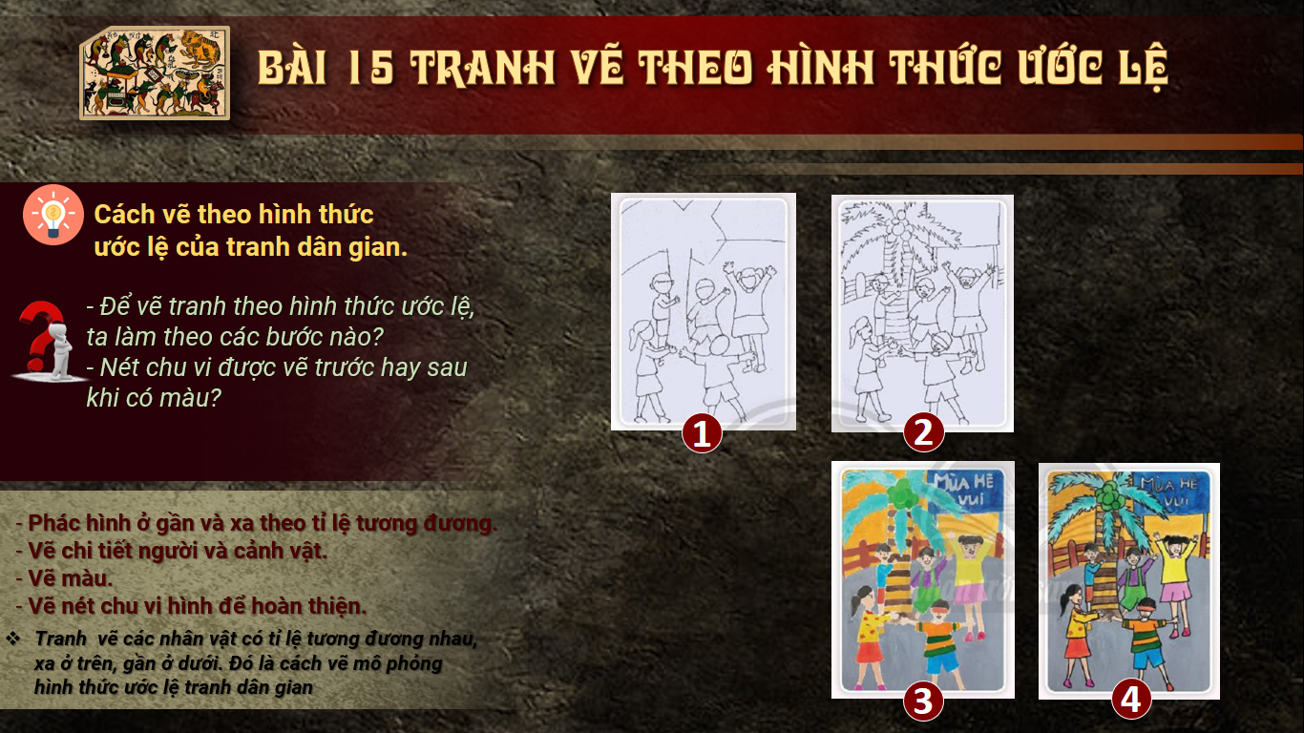

Slide 11
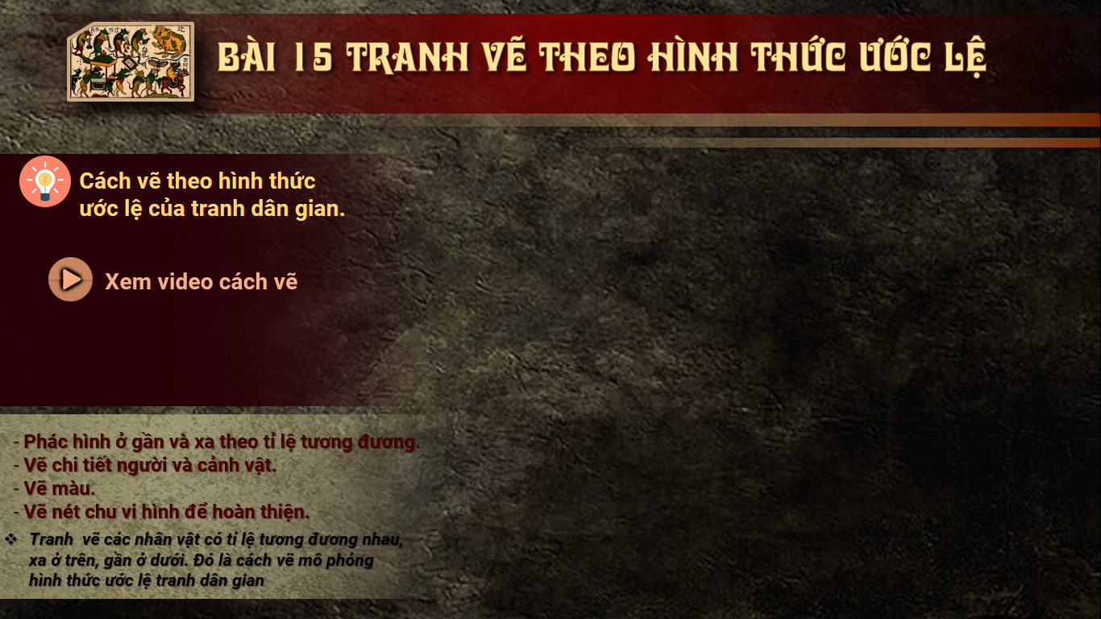
Xem Video cách vẽ tranh Ước lệ tại đây:
https://youtu.be/Dnk8-Bfkvao

Slide 12

Xem tranh mẫu Ước lệ của HS tại đây:
https://youtu.be/W9dkI64VU3k

Slide 13


Slide 14

Xem Giới thiệu bức tranh tại đây:
https://youtu.be/DigIntifA5U

Slide 15
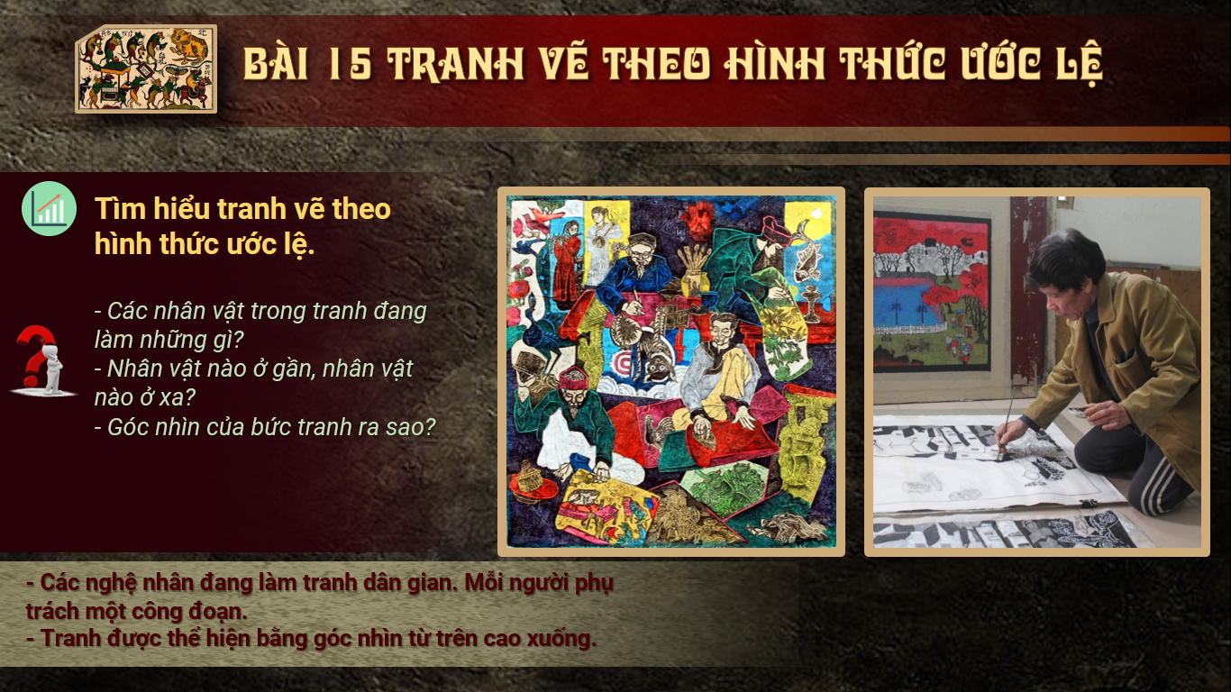

Slide 16
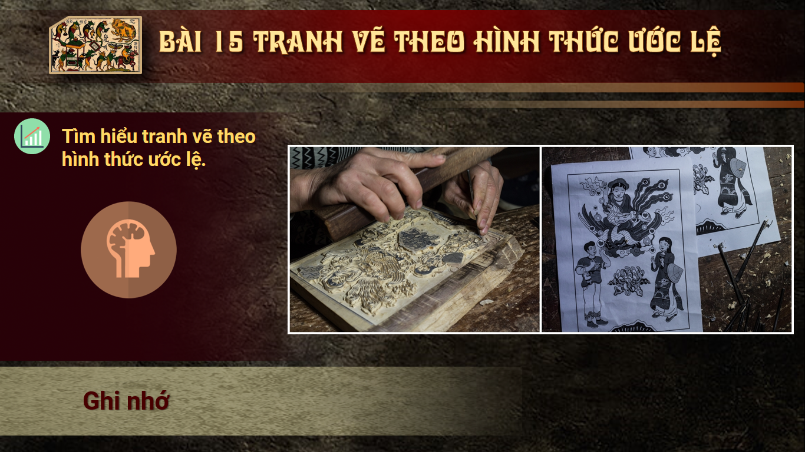
Xem Bài giảng Mĩ thuật mẫu tại đây: https://youtu.be/f8CoB6cxvIw

Slide 17
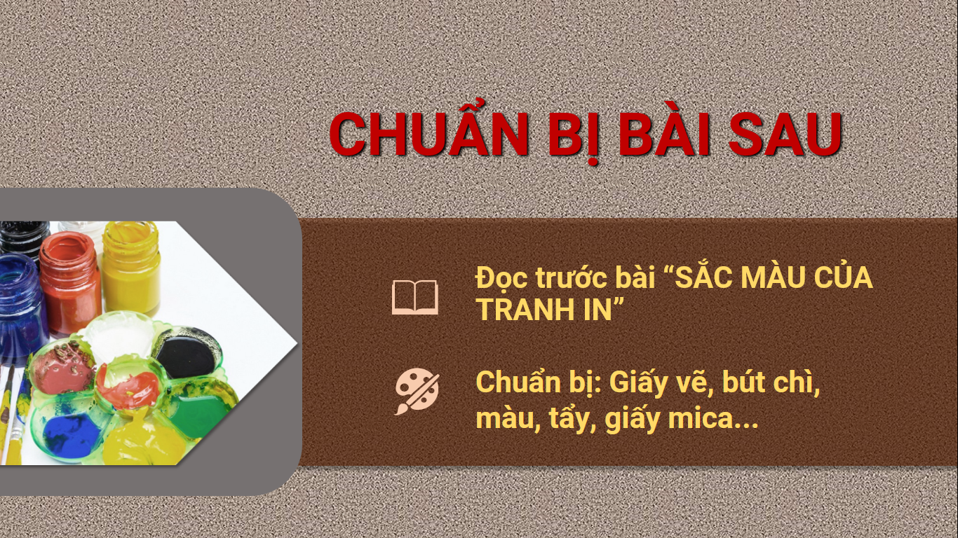

Slide 18

Ủng hộ (free) tác giả tại:
Link: https://bit.ly/3tRblro
Hoặc
Link: https://bit.ly/3xaOm8X

